Slide 1
第8章 数学形态学及其应用
内容提要:
8.1 概述
8.2 二值形态学
8.2.1 二值腐蚀
8.2.2 二值膨胀
8.2.3 二值开运算
8.2.4 二值闭运算
8.3 一些基本的形态学算法
本章小结

Slide 2
8.1 概述
数学形态学（Mathematical Morphology）,新兴学科。
是法国和德国的科学家在研究岩石结构时建立的一门学科。
形态学的用途主要是获取物体的拓扑和结构信息，它通过物体和结构元素的相互作用，得到物体更本质的形态信息。
在图像处理中的应用主要是：
（1）对图像进行观察和处理，从而达到改善图像质量和目的；
（2）描述和定义图像的各种几何参数和特征，如面积，周长，连通度，颗粒度，骨架和方向性等。

Slide 3
8.1 概述
数学形态学的语言是集合论，他为图像处理的问题提供了有力的方法。
数学形态学的集合表示不同的图像对象。
例如：在二值图像中，所有黑色像素的集合是图像完整的形态学描述。
Notes:
白色表示背景，黑色表示目标

Slide 4
数学形态学的基于集合的观点
基本思想：
利用结构元素作为“探针”在图像中不断移动，在此过程中收集图像的信息、分析图像各部分间的相互关系，从而了解图像的结构特征。

Slide 5
图8.1 数学形态学的方法

Slide 6
8.1.1 几个基本概念
集合论的几个基本概念
A是Z²中的集合，如果a=(a1,a2)是A的元素，则我们将其写成a∈A。
a不是A的元素，则写成a ∉A。
如果集合A中的每个元素都是集合B的元素，则A称为B的子集。表示为A⊆B
两个集合A和B的并集表示为C=A∪B
两个集合A和B的交集表示为D=A∩B

Slide 7
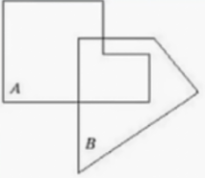
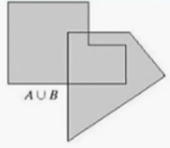
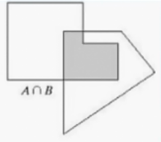
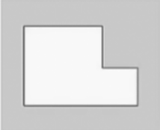
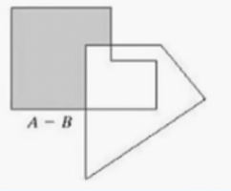
集合A的补集是不包含于集合A的所有元素的集合，定义为：
集合A与B的差，表示为A-B，定义为

Slide 8
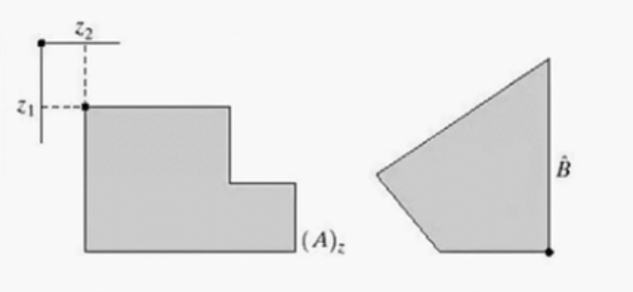
另外广泛用于形态学的附加定义，集合B的反射 ，定义为：
将集合A平移到点Z=（Z1，Z2），表示为 ，定义为：

Slide 9
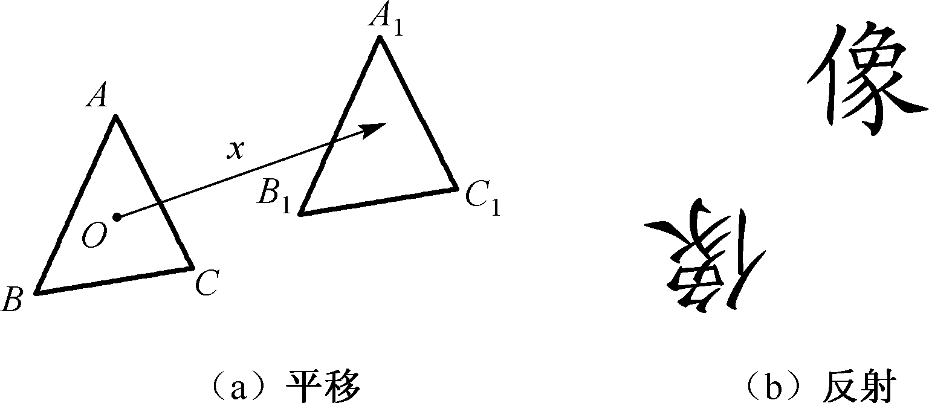
图像的平移与反射

Slide 10
8.2 二值形态学
二值图像是数字图像的重要子集，指灰度值只取两种值的图像。
两个灰度值可取为0（相应的点构成背景）和1（相应的点构成景物）。
二值形态学处理算法都是以膨胀,腐蚀这两种最基本的运算为基础的。
一般设集合A为图像集合，集合B为结构元素，数学形态学运算是用B对A进行操作。

Slide 11
结构元素
结构元素与被处理的目标图像中抽取何种信息密切相关。
在考察目标图像各部分之间的关系时，需要设计一种“结构元素”。在图像中不断移动结构元素，就可以考察图像之间各部分的关系。
根据不同的图像分析目的，常用的结构元素有方形、扁平形、圆形等。
在多尺度形态学分析中，结构元素的大小可以变化，但结构元素的尺寸一般地要明显小于目标图像的尺寸。

Slide 12
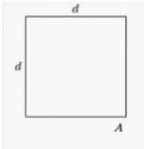
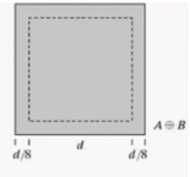


8.2.1 二值膨胀
A和B是Z²的集合，集合A被集合B膨胀表示：
Notes:
B中心点的移动轨迹

Slide 13
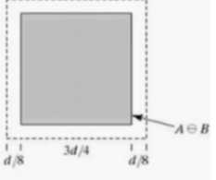
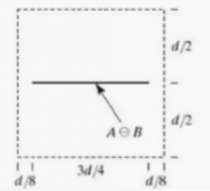
8.2.2 二值腐蚀
集合A（输入图像）被集合B（结构元素）腐蚀:

Slide 14
腐蚀和膨胀操作的直观解释
腐蚀是对图像内部作滤波处理，而膨胀是利用结构元素对图像补集进行填充，因而它是对图像外部作滤波处理。
腐蚀具有收缩图像的作用，膨胀具有扩大图像的作用。
腐蚀的一种简单的用途是从二值图像中消除不相关的细节。

Slide 15
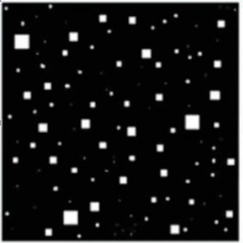
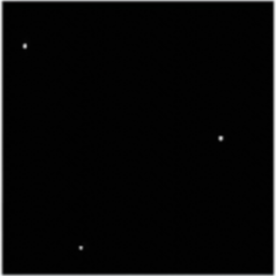
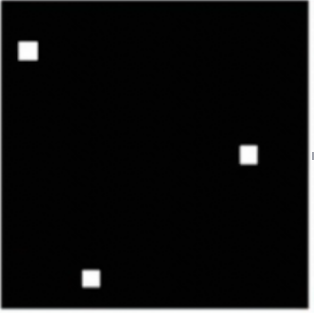
原图图像包含边长为1，3，5，7，9，15个像素的正方形，假设要求保留最大的正方形，去除其他的正方形。
原图
13*13大小的结构元素腐蚀
13*13大小的结构元素膨胀

Slide 16
8.2.3 二值开运算
膨胀与腐蚀运算，对目标物的处理有非常好的作用。缺点是：改变了原目标物的大小。
考虑到腐蚀与膨胀是一对对偶运算，将膨胀与腐蚀同时进行，便构成了开运算和闭运算。
使用结构元素B对集合A进行开运算定义为：
使用结构元素B对集合A进行闭运算定义为：

Slide 17
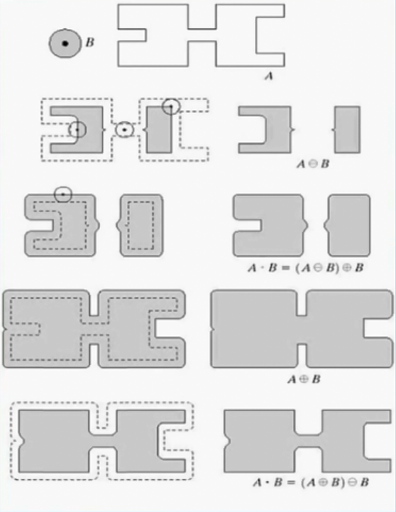
形态学开操作和闭操作的简单说明

Slide 18
开操作一般使对象的轮廓的变得光滑。断开狭窄的间断和消除细的突出物；
闭操作同样也可以使轮廓线更加光滑，但与开操作相反的是，他通常连接狭窄的间断和长细的鸿沟，消除小的孔洞，并填补轮廓线中的断裂。

Slide 19

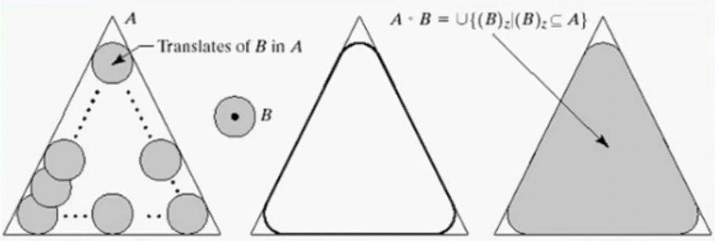
开操作的简单的几何解释：
假设我们将结构元素B看做是一个转球，A与B的开运算通过B中的点完成，即B在A的边界内转动，B中的点所能到达A的边界的最远点。
这也说明，用B对A进行开操作是通过求取B在A中的平移的并集得到的。就是说，开操作可以表示为：

Slide 20
利用圆盘作开运算

Slide 21
闭操作也有相似的集合解释。
在边界的外部转动B，从几何上来讲，当且仅当对包含w的(B)Z 进行的所有平移都满足(B)Z ∩A≠∅时，点w 是A·B的一个元素。

Slide 22
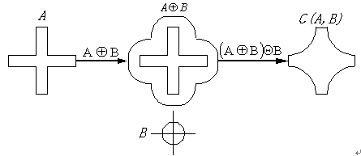
利用圆盘作闭运算

Slide 23
8.3 一些基本的形态学算法
一、边界提取
图像的边缘线或棱线是图像中信息量最为丰富的区域。
提取边界或边缘也是图像分割的重要组成部分。
提取物体的轮廓边缘的形态学变换为：

Slide 24
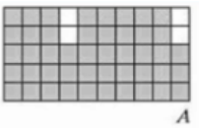
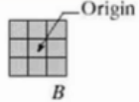
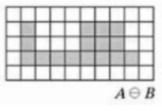
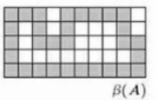
二值图像的边缘提取

Slide 25
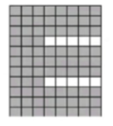
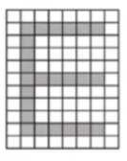
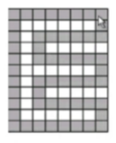

二值图像的边缘提取

Slide 26
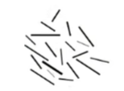
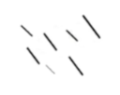



二、形态滤波
用不同方向结构元素提取方向向量
开运算
用不同形态结构元素提取特定结构目标
Notes:
腐蚀+pz

Slide 27
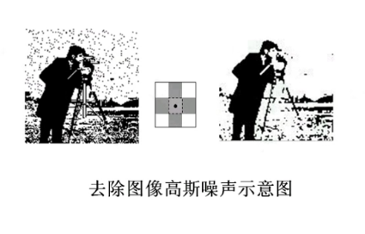
三、图像去噪
开运算
四、图像平移
Notes:
开操作

Slide 28
开运算去噪
clc;
clear all ;
I1 =imread(‘cameraman.tif’ );
I=imnoise(I1,‘gaussian’,0.05);
se =strel( 'disk’ ,1); %一个平面结构化元素
J =imopen(I, se); %实现开操作
subplot(1,2,1);imshow(I),title ( ‘原图加噪’)
subplot(1,2,2),imshow (J),title( ' 开操作后的图像’);

Slide 29
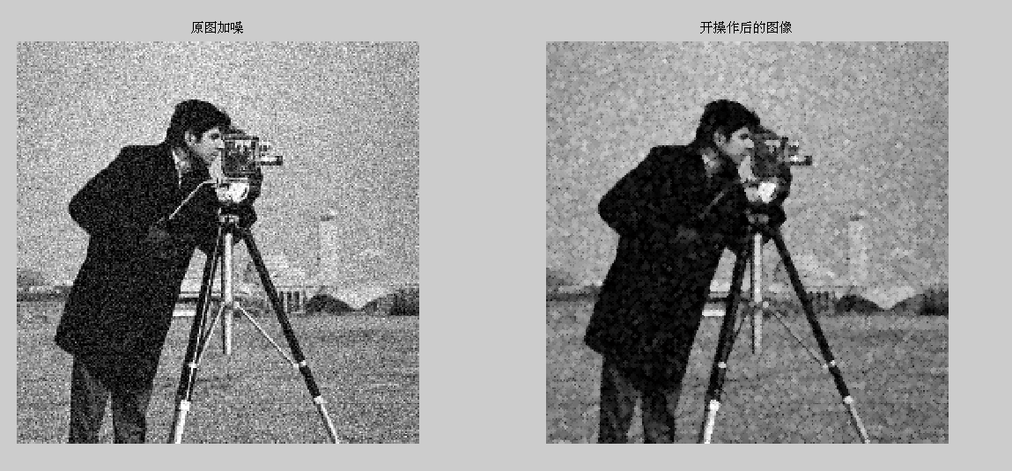

Slide 30
图像平移的matlab程序
clc;
clear all;
I=imread('cameraman.tif');
se1=strel(1);
se=translate(se1,[50,140]);
J=imdilate(I,se);
subplot(1,2,1),imshow(I),title('原图');
subplot(1,2,2),imshow(J),title('移动图');
J2=imdilate(I,se,'notpacked','full');
figure(2),subplot(1,2,1),imshow(I),title('原图');
subplot(1,2,2),imshow(J2),title('移动图');
Notes:
imdilate函数进行图像膨胀处理

Slide 31
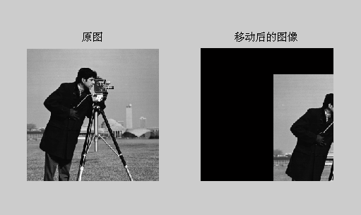
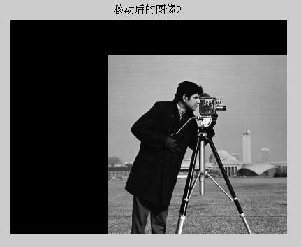
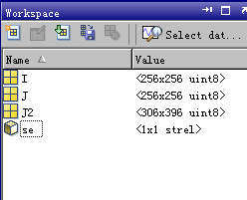

Slide 32
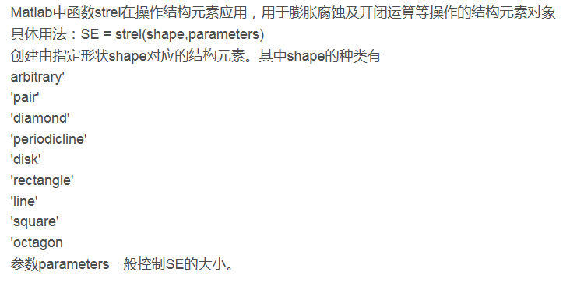
Notes:
arbitrary:方向矢量（默认），diamond:菱形，disk:圆形，rectangle:矩形，square：方形，octagon:八边形

Slide 33
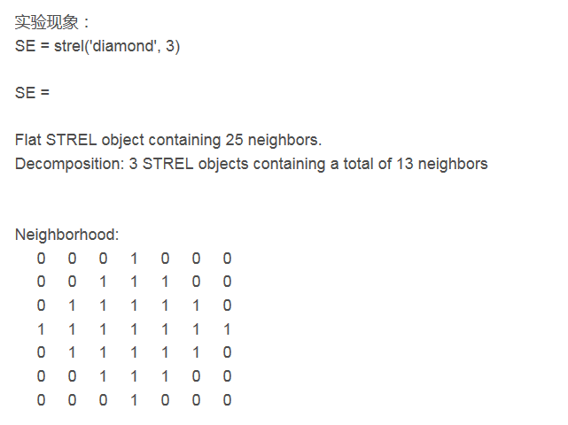

Slide 34
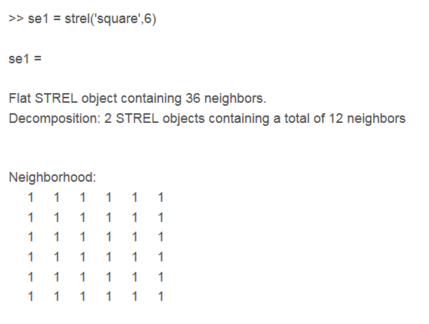

Slide 35
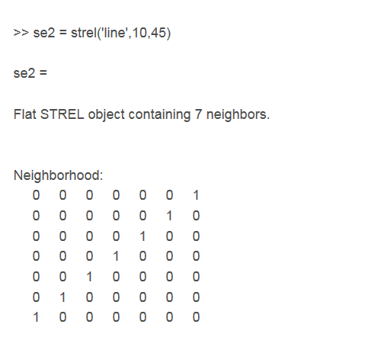

Slide 36
本章小结
数学形态学是图像处理和图像分析的有力工具。
理解形态学的膨胀，腐蚀，开操作，闭操作。
了解形态学的基本形态学算法。

